Slide 1

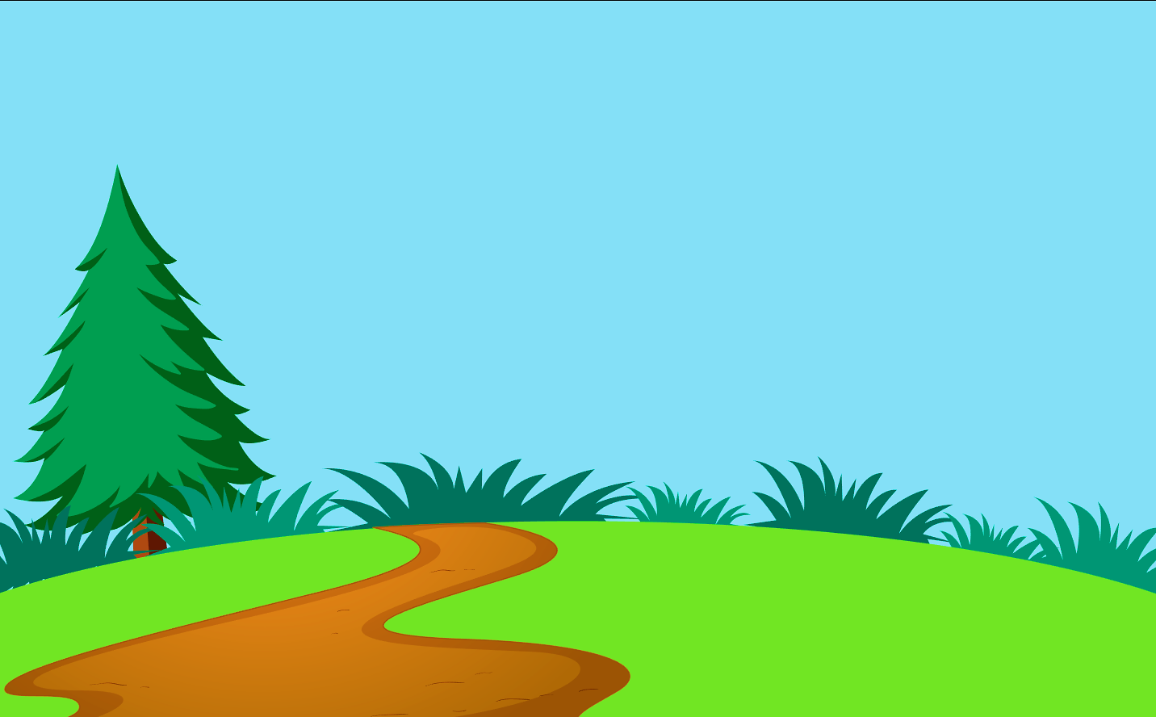




CHÀO MỪNG
CHÀO MỪNG
CÁC EM ĐẾN TRƯỜNG
CÁC EM ĐẾN TRƯỜNG

Slide 2
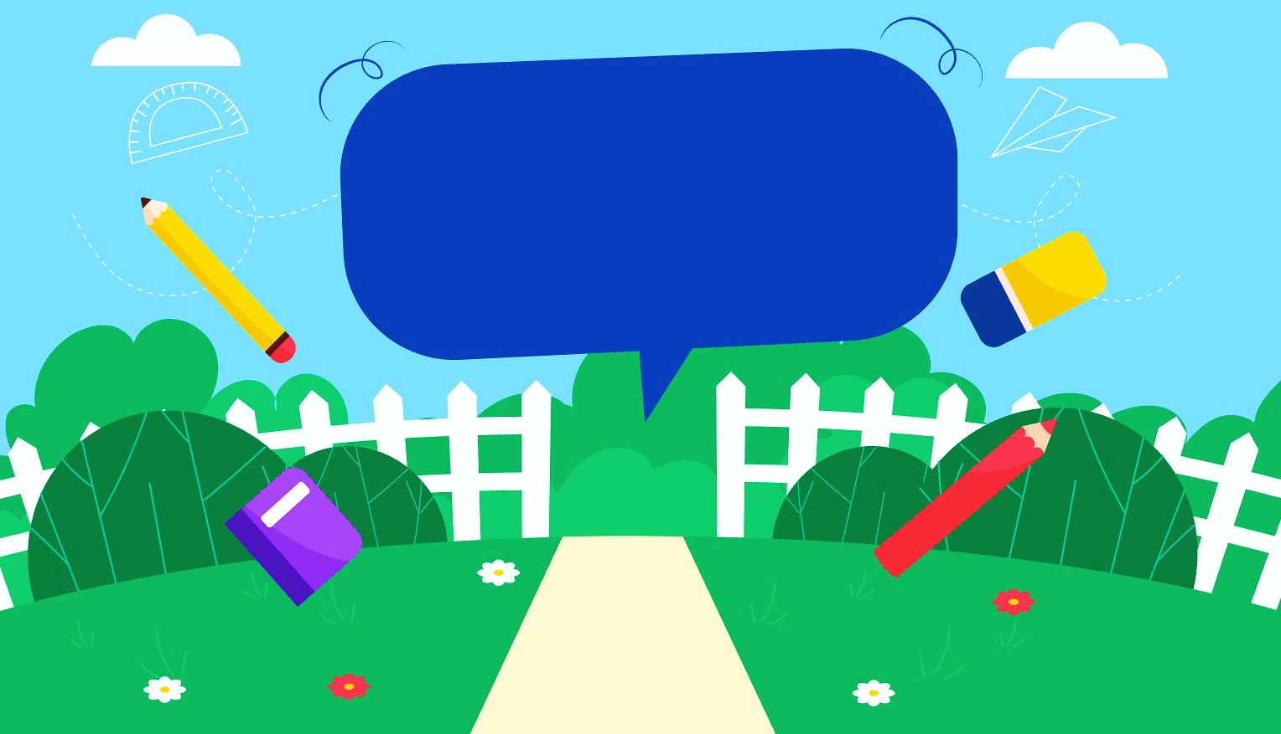

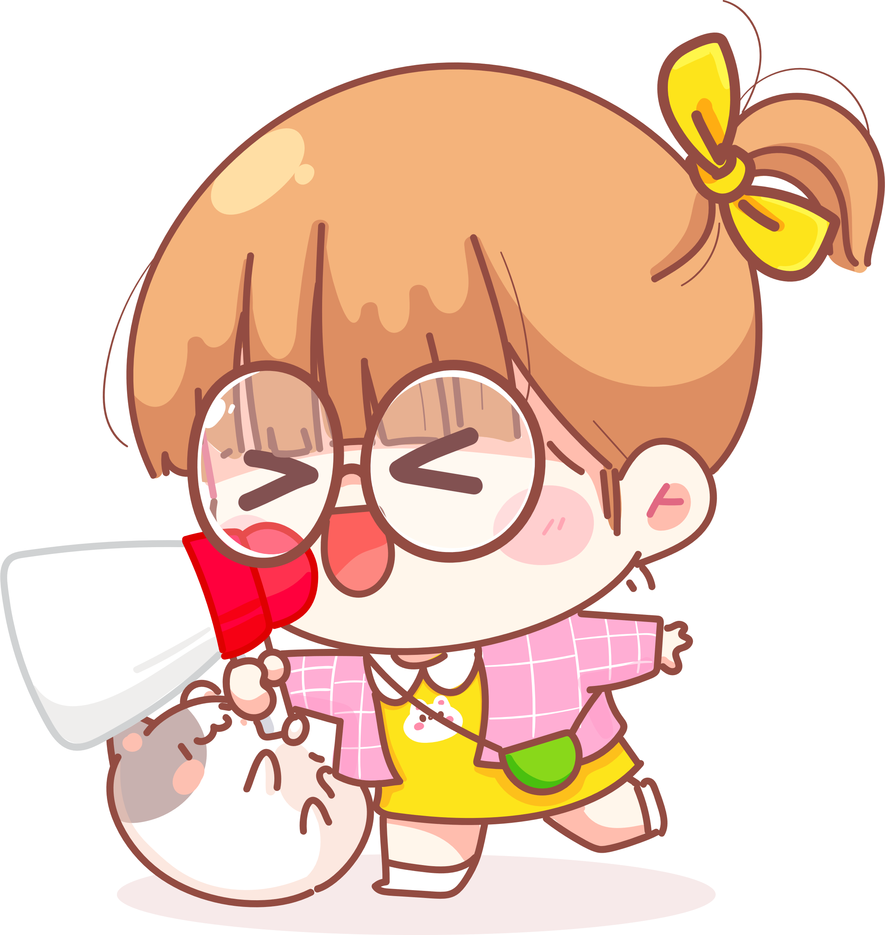

Slide 3







Củ gì đo đỏ.
Con thỏ thích ăn?
Củ cà rốt
PHẦN QUÀ TẶNG BẠN
Một tràng pháo
tay thật to

Slide 4
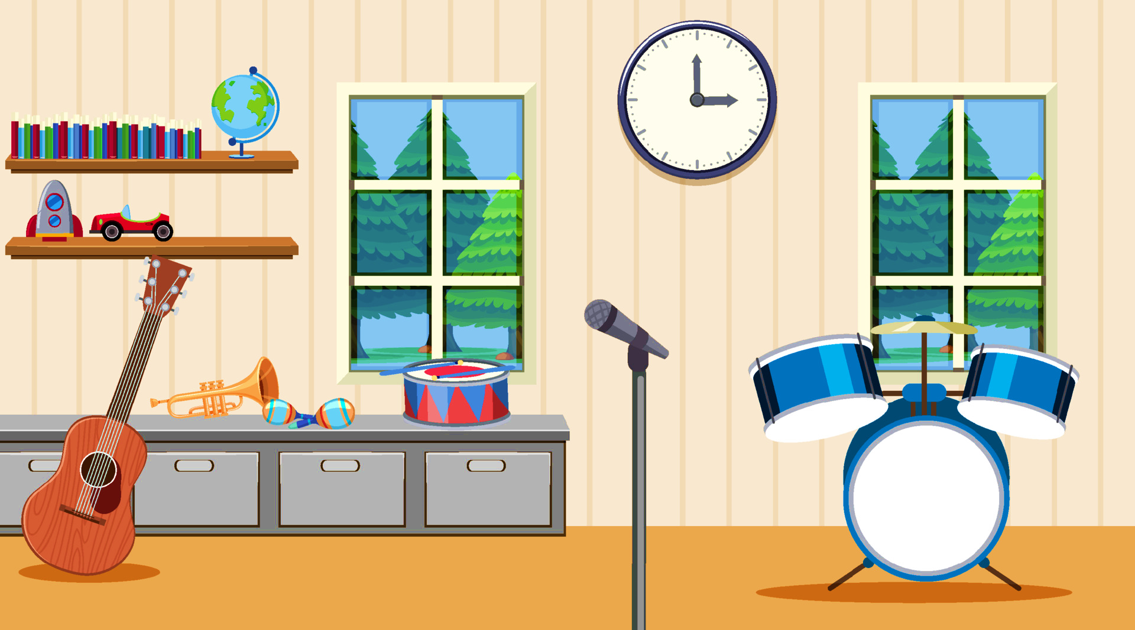


Chúc mừng bạn đã hoàn thành thử thách
THỬ THÁCH
Hát bài “Ngày đầu tiên đi học”
PHẦN QUÀ TẶNG BẠN
Một tràng pháo
tay thật to

Slide 5

Mèo nào cực kì
sợ chuột?
Mèo Doraemon
PHẦN QUÀ TẶNG BẠN
Một tràng pháo
tay thật to

Slide 6
PHẦN QUÀ TẶNG BẠN
Chúc mừng bạn đã hoàn thành thử thách
THỬ THÁCH
Nhảy theo nhạc
Một tràng pháo
tay thật to

Slide 7
Con gì đầu dê mình ốc?
Con dốc
PHẦN QUÀ TẶNG BẠN
Một tràng pháo
tay thật to

Slide 8
PHẦN QUÀ TẶNG BẠN
Chúc mừng bạn đã hoàn thành thử thách
Một tràng pháo
tay thật to
THỬ THÁCH
Hát bài “Mái trường mến yêu”

Slide 9
Từ gì mà 100% người dân Việt Nam đều phát âm sai?
Từ “sai”
PHẦN QUÀ TẶNG BẠN
Một tràng pháo
tay thật to

Slide 10
PHẦN QUÀ TẶNG BẠN
Chúc mừng bạn đã hoàn thành thử thách
Một tràng pháo
tay thật to
THỬ THÁCH
Nhảy theo nhạc

Slide 11
Con gì càng to,
càng nhỏ?
Con cua
PHẦN QUÀ TẶNG BẠN
Một tràng pháo
tay thật to

Slide 12
PHẦN QUÀ TẶNG BẠN
Chúc mừng bạn đã hoàn thành thử thách
Một tràng pháo
tay thật to
THỬ THÁCH
Nhảy theo nhạc

Slide 13
Từ gì mà 100% người dân Việt Nam đều phát âm sai?
Từ “sai”
PHẦN QUÀ TẶNG BẠN
Một tràng pháo
tay thật to

Slide 14
PHẦN QUÀ TẶNG BẠN
Chúc mừng bạn đã hoàn thành thử thách
Một tràng pháo
tay thật to
THỬ THÁCH
Nhảy theo nhạc

Slide 15



GIỚI THIỆU VỀ LỚP 2A9
SĨ SỐ: 41 bạn
21 bạn
20 bạn

Slide 16

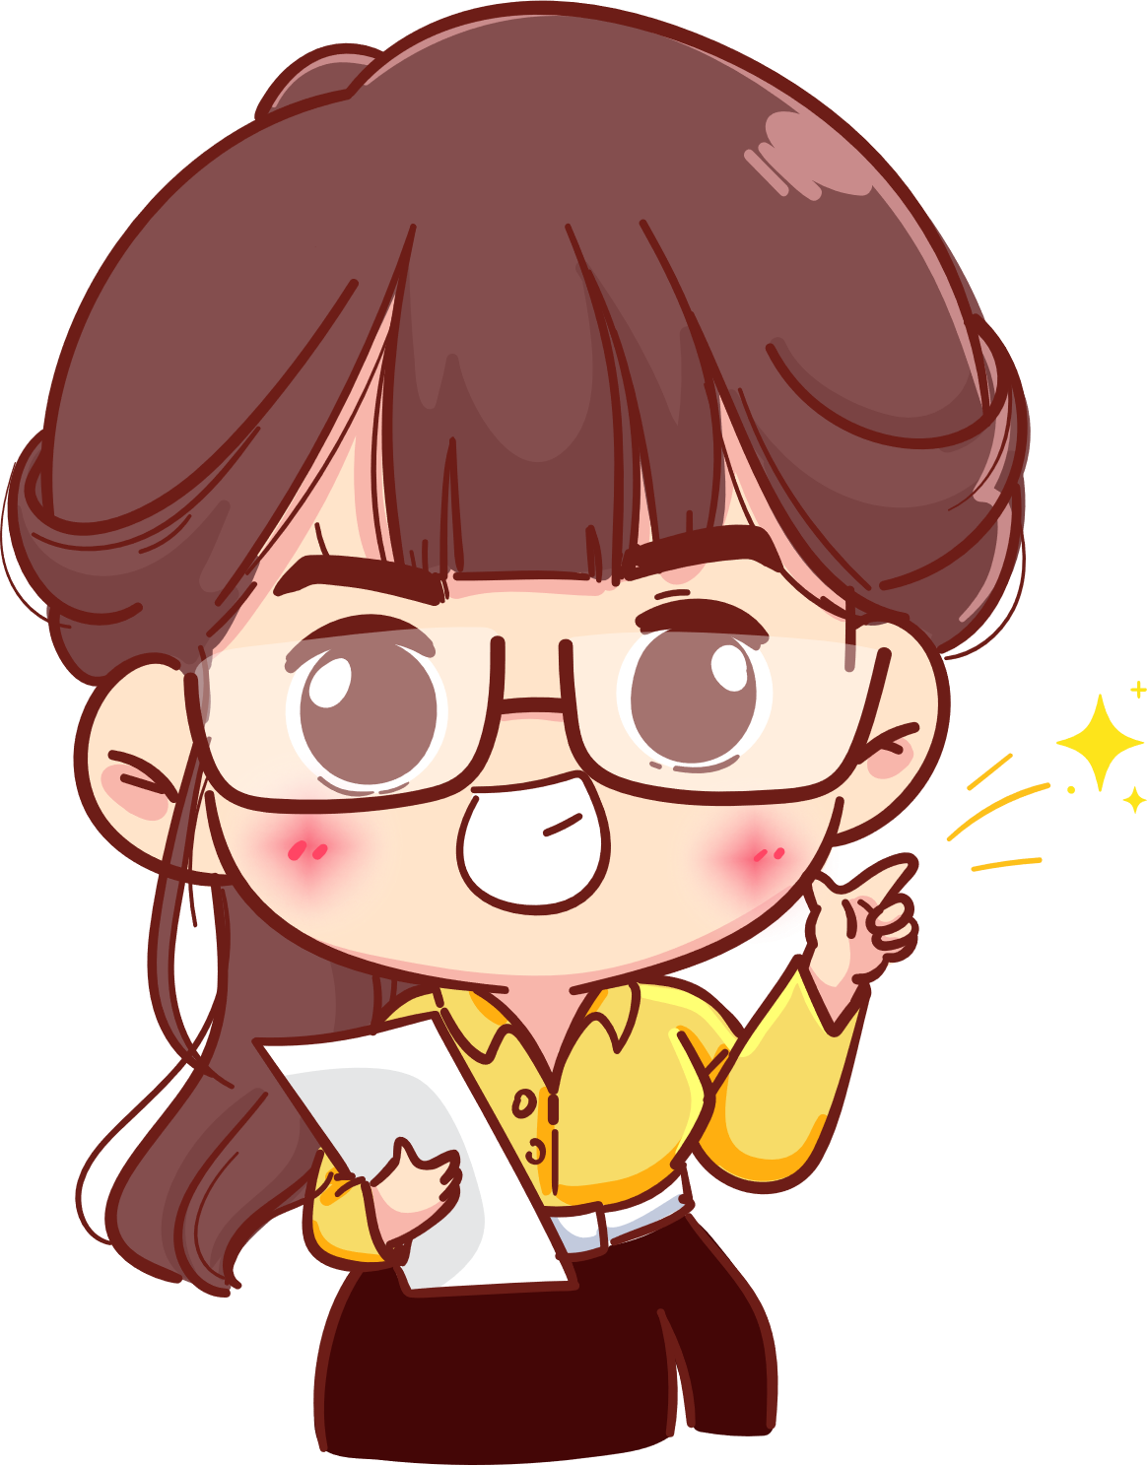
GIỚI THIỆU về GVCN
GIỚI THIỆU về GVCN

Slide 17



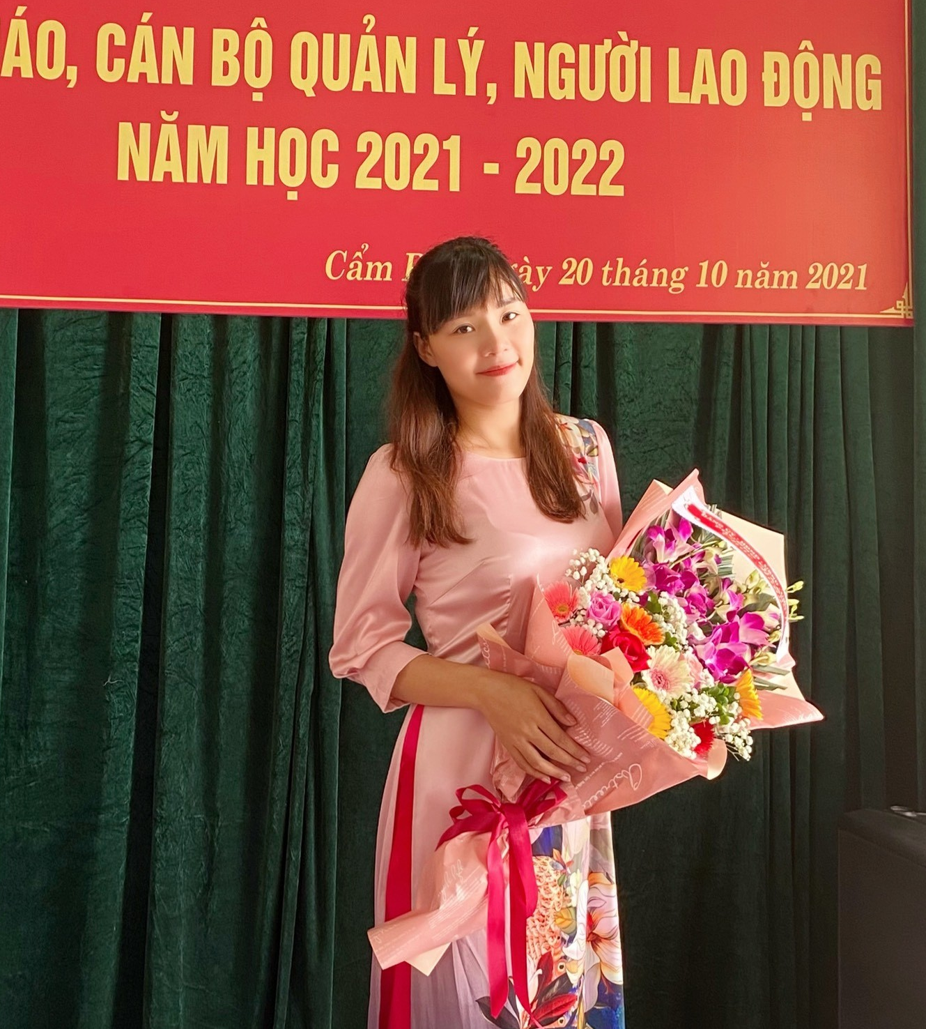


TẤT TẦN TẬT VỀ TÔI
TẤT TẦN TẬT VỀ TÔI
Bộ phim mình
yêu thích:
3 thứ yêu thích nhất của mình:
Đảo hải tặc, Doraemon, Conan,……
Học sinh ngoan
Học sinh sạch sẽ
Học sinh chăm học
Mục tiêu trong năm học này của mình là:
Lưu Thị Trinh
Cùng với các em học sinh lớp 2A9 có một năm học thật vui vẻ, hạnh phúc.

Slide 18

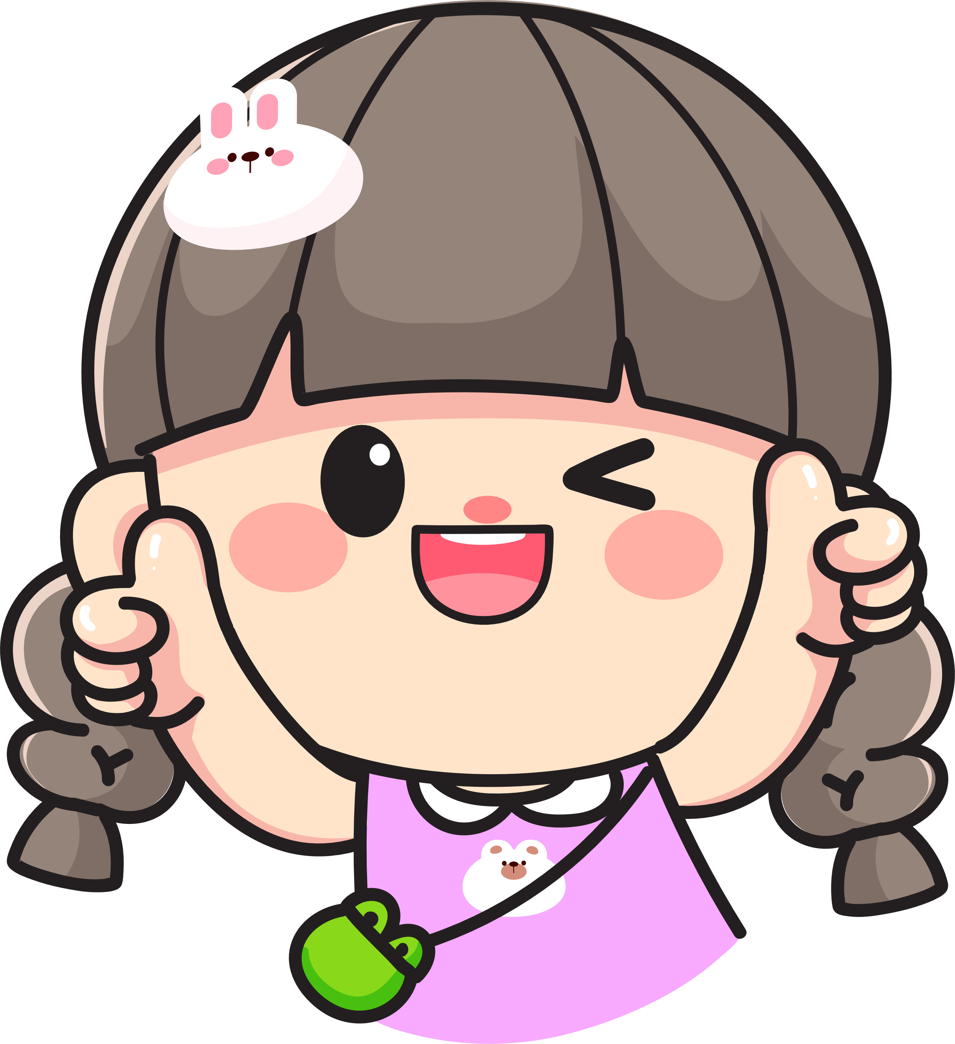

Học sinh giới thiệu về mình
Học sinh giới thiệu về mình

Slide 19


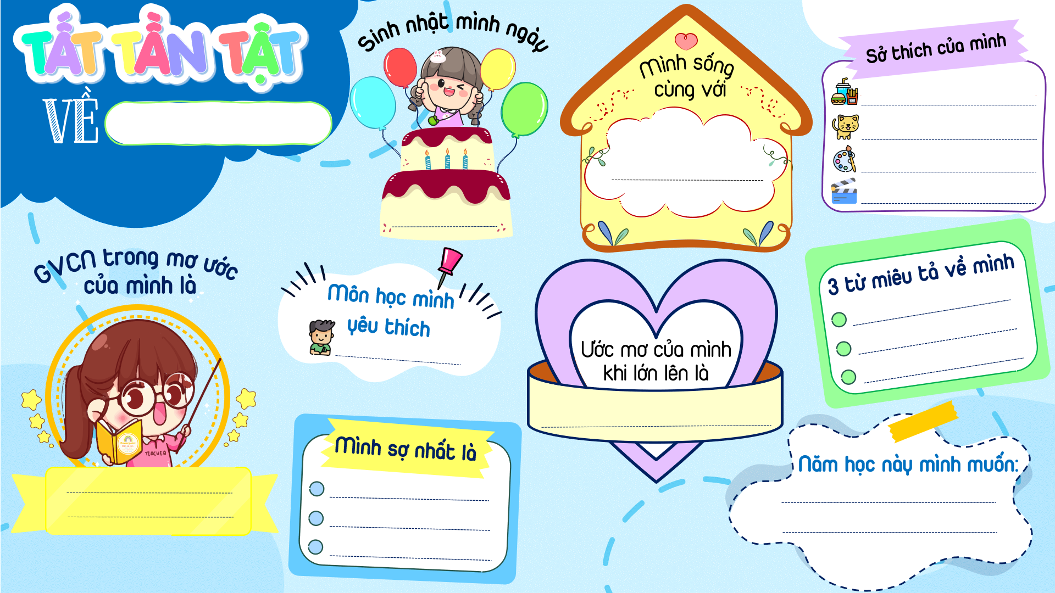

Viết thông tin vào phiếu “TẤT TẦN TẬT VỀ TÔI”

Slide 20
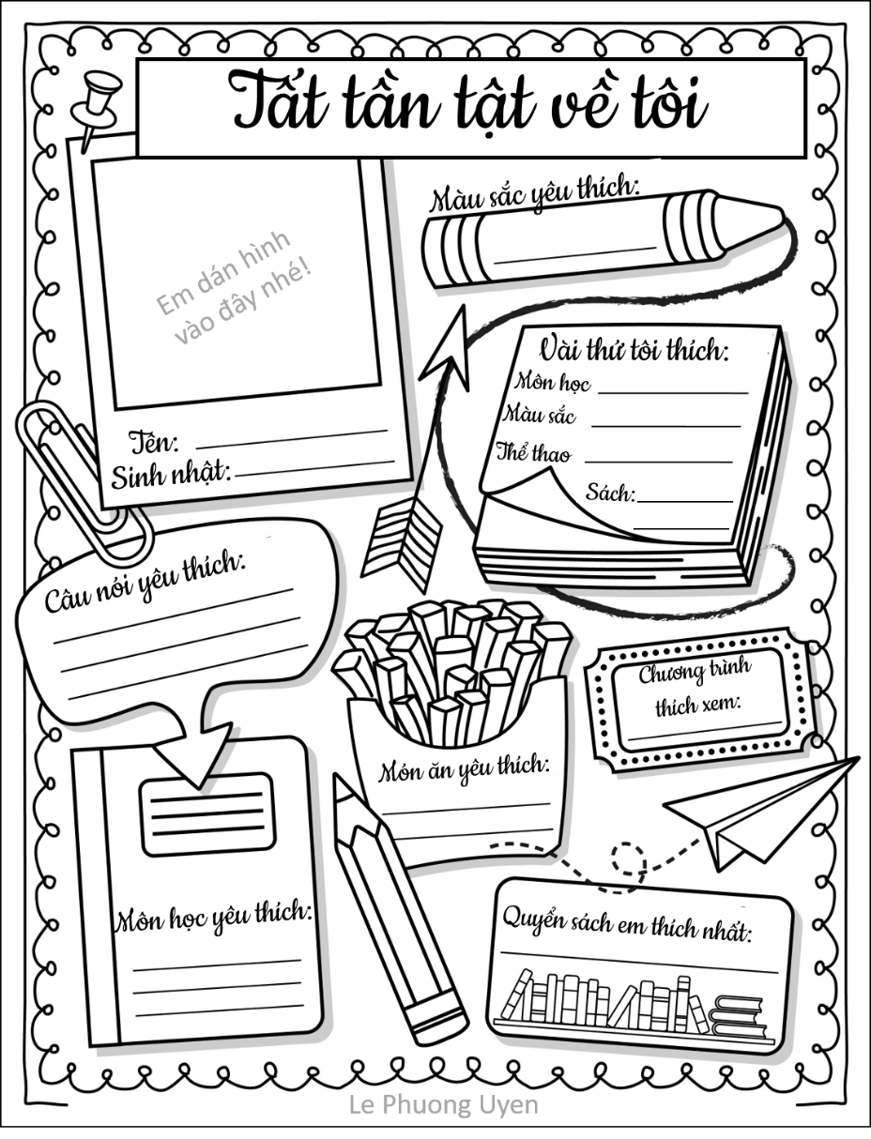
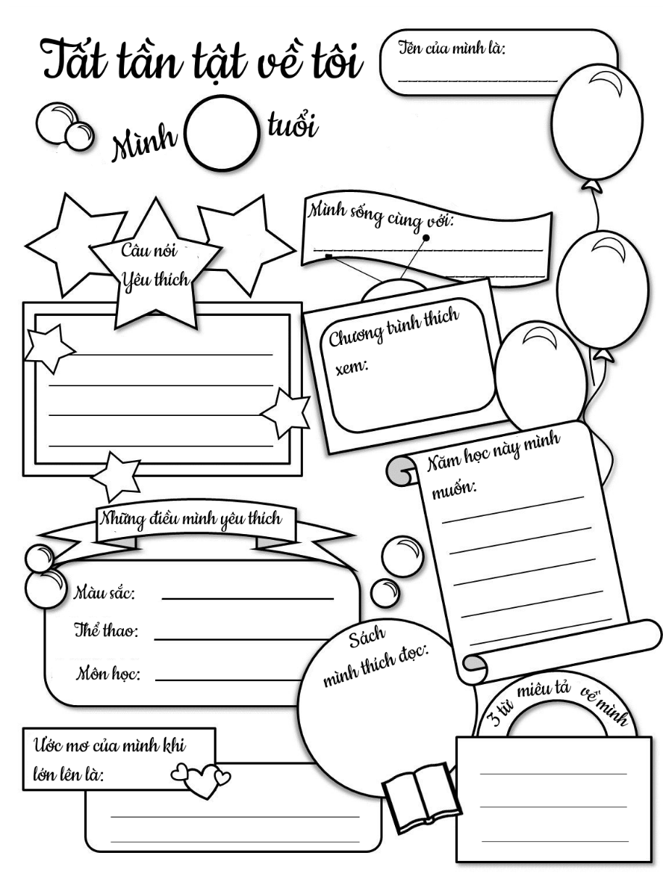
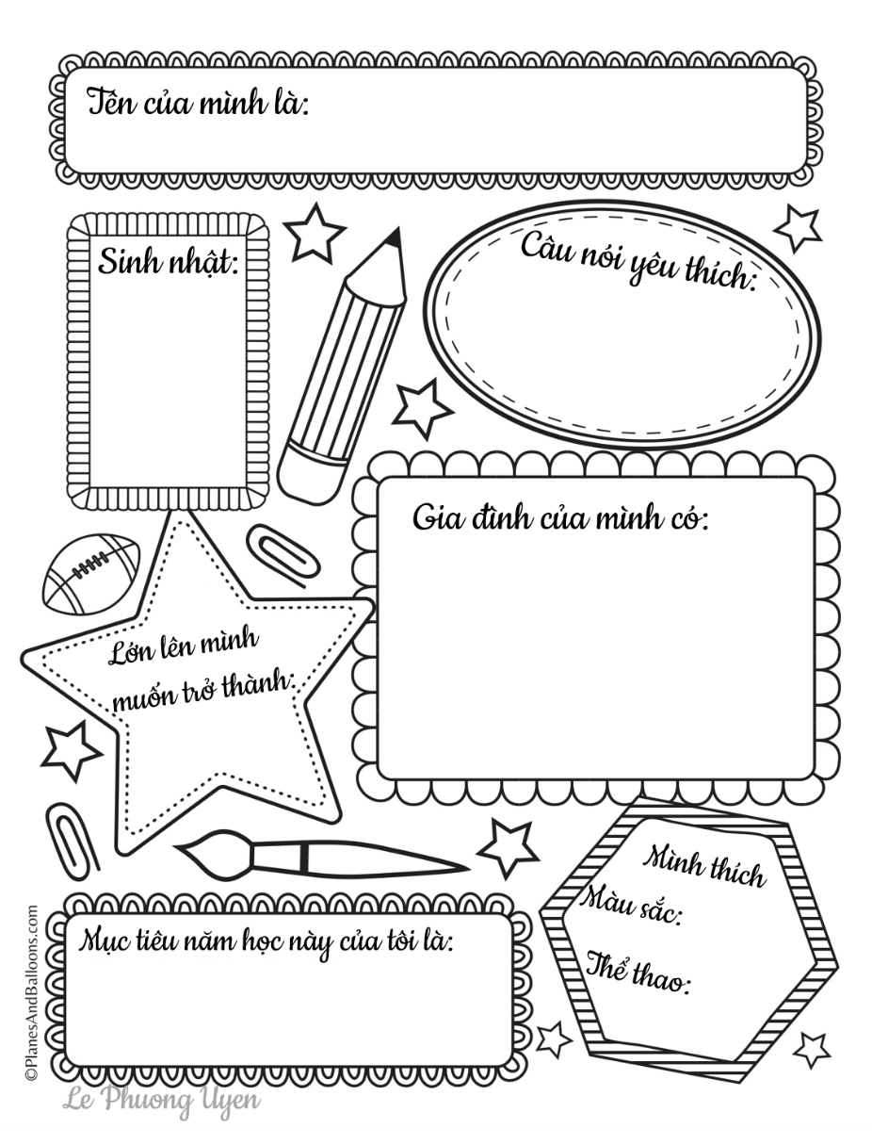
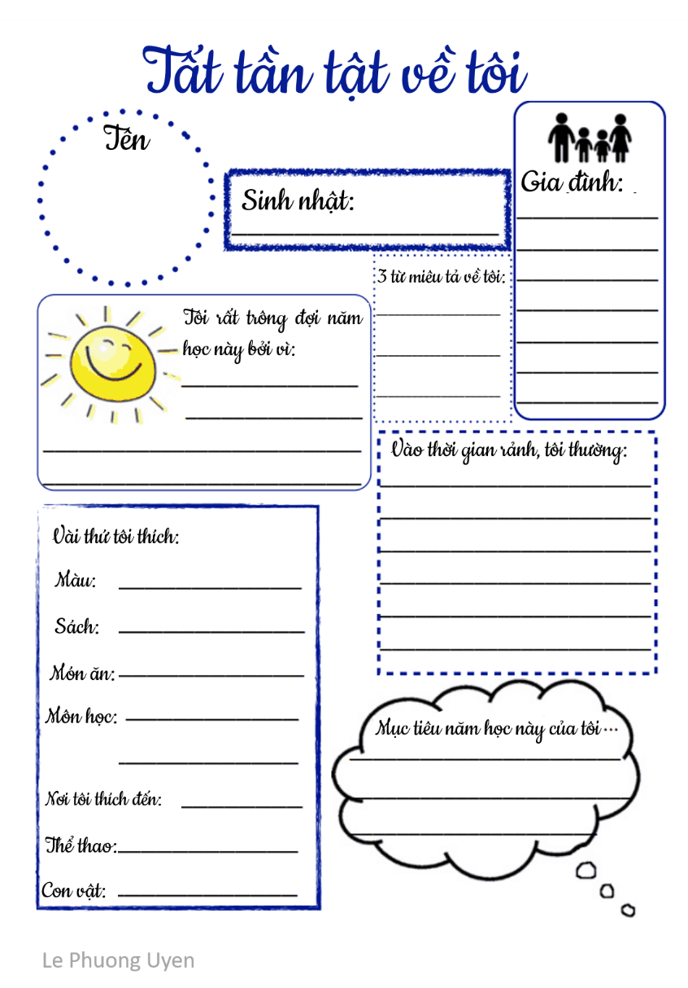
Viết thông tin vào phiếu “TẤT TẦN TẬT VỀ TÔI”

Slide 21
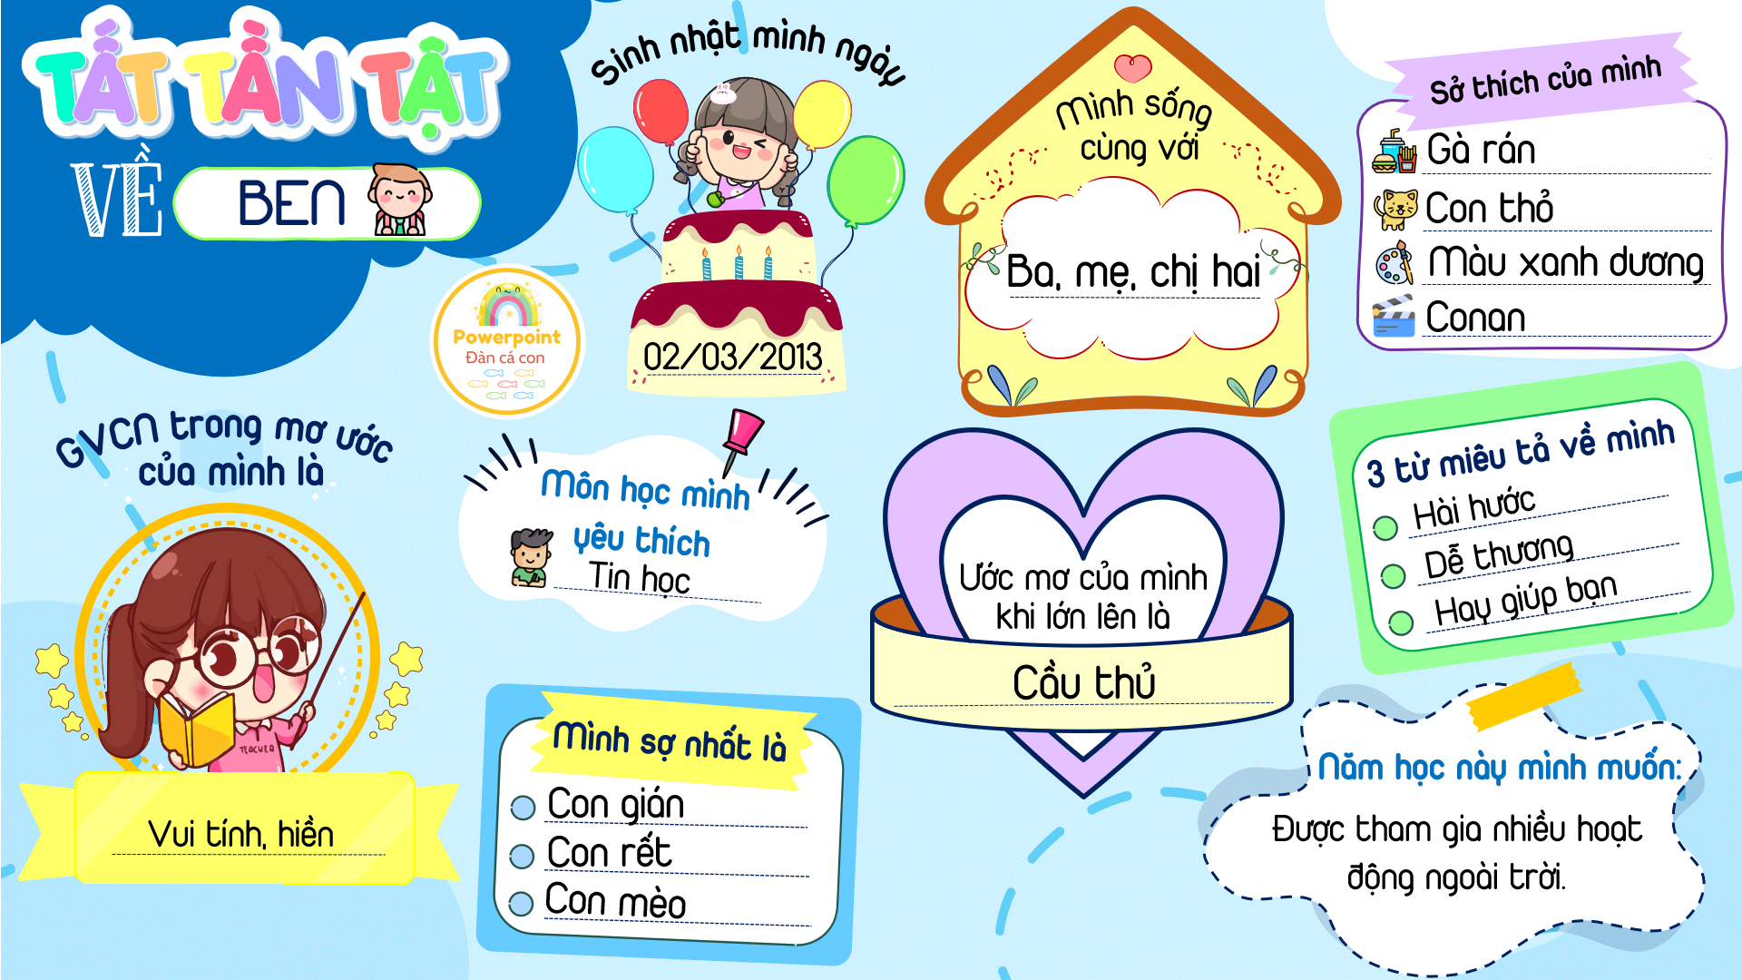
Mẫu

Slide 22




CHIA SẺ TRƯỚC LỚP
CHIA SẺ TRƯỚC LỚP

Slide 23


TẶNG QUÀ KỶ NIỆM ĐẦU NĂM
TẶNG QUÀ KỶ NIỆM ĐẦU NĂM

Slide 24
THỐNG NHẤT
Nội quy lớp học
THỐNG NHẤT
Nội quy lớp học

Slide 25



Nội quy lớp học
Nội quy lớp học
Quy tắc “Chỉ một người”
5 Không – 5 Nên
Nên đi học đúng giờ
Nên chào hỏi lễ phép
Nên lắng nghe cô giảng bài
0 đi học muộn
0 làm việc riêng
0 ăn trong giờ
Nên hăng hái giơ tay phát biểu
Nên thực hiện đúng nội quy của
trường, lớp.
0 vứt rác bừa bãi
0 mang đồ chơi, đồ ăn đến lớp.
Notes:
GV cùng với HS trao đổi và thống nhất nội quy lớp học rồi gõ nội quy vào khung text box. GV gõ nội quy vào khung khi BÀI GIẢNG ĐANG TRÌNH CHIẾU luôn mà không cần phải thoát ra. (KHI ĐANG TRÌNH CHIẾU GV CLICK CHUỘT VÀO KHUNG VÀ GÕ)

Slide 26
Nội quy CHUNG CỦA TRƯỜNG
Nội quy CHUNG CỦA TRƯỜNG

Slide 27




Nội quY CHUNG CỦA TRƯỜNG
Nội quY CHUNG CỦA TRƯỜNG
Đi học đúng giờ
Đi giày hoặc dép quai hậu hàng ngày
Mặc đồng phục thứ 2,4,6
Chào hỏi lễ phép với các thầy cô giáo
Không vứt rác, hái hoa, bẻ cành, …

Slide 28
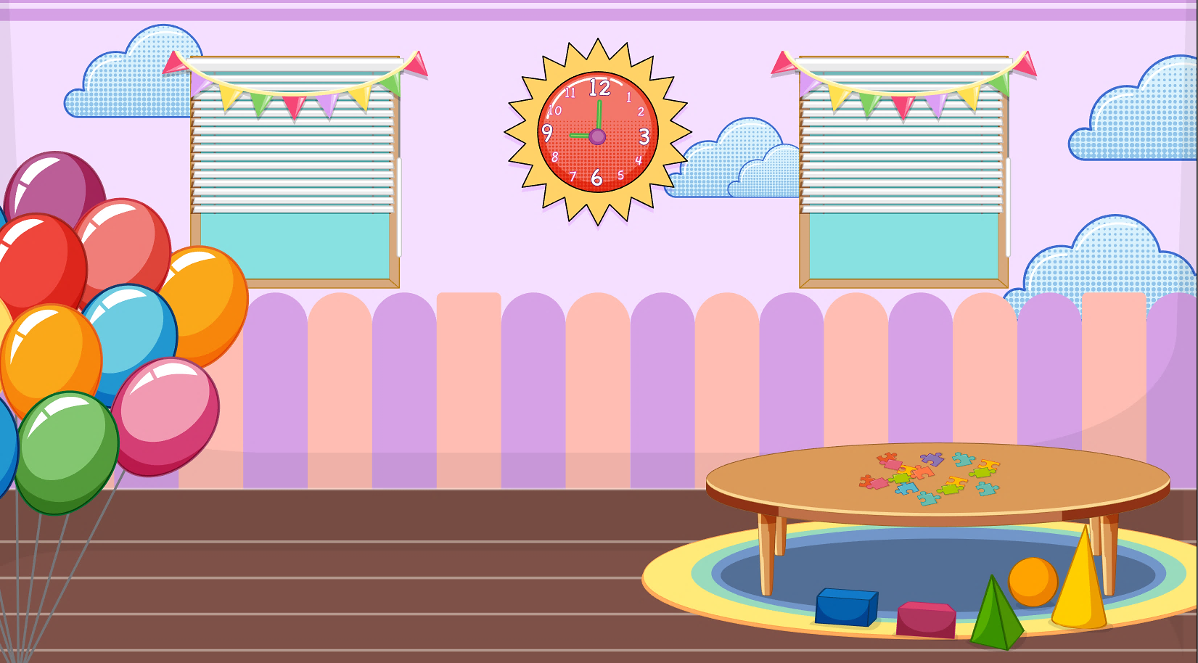
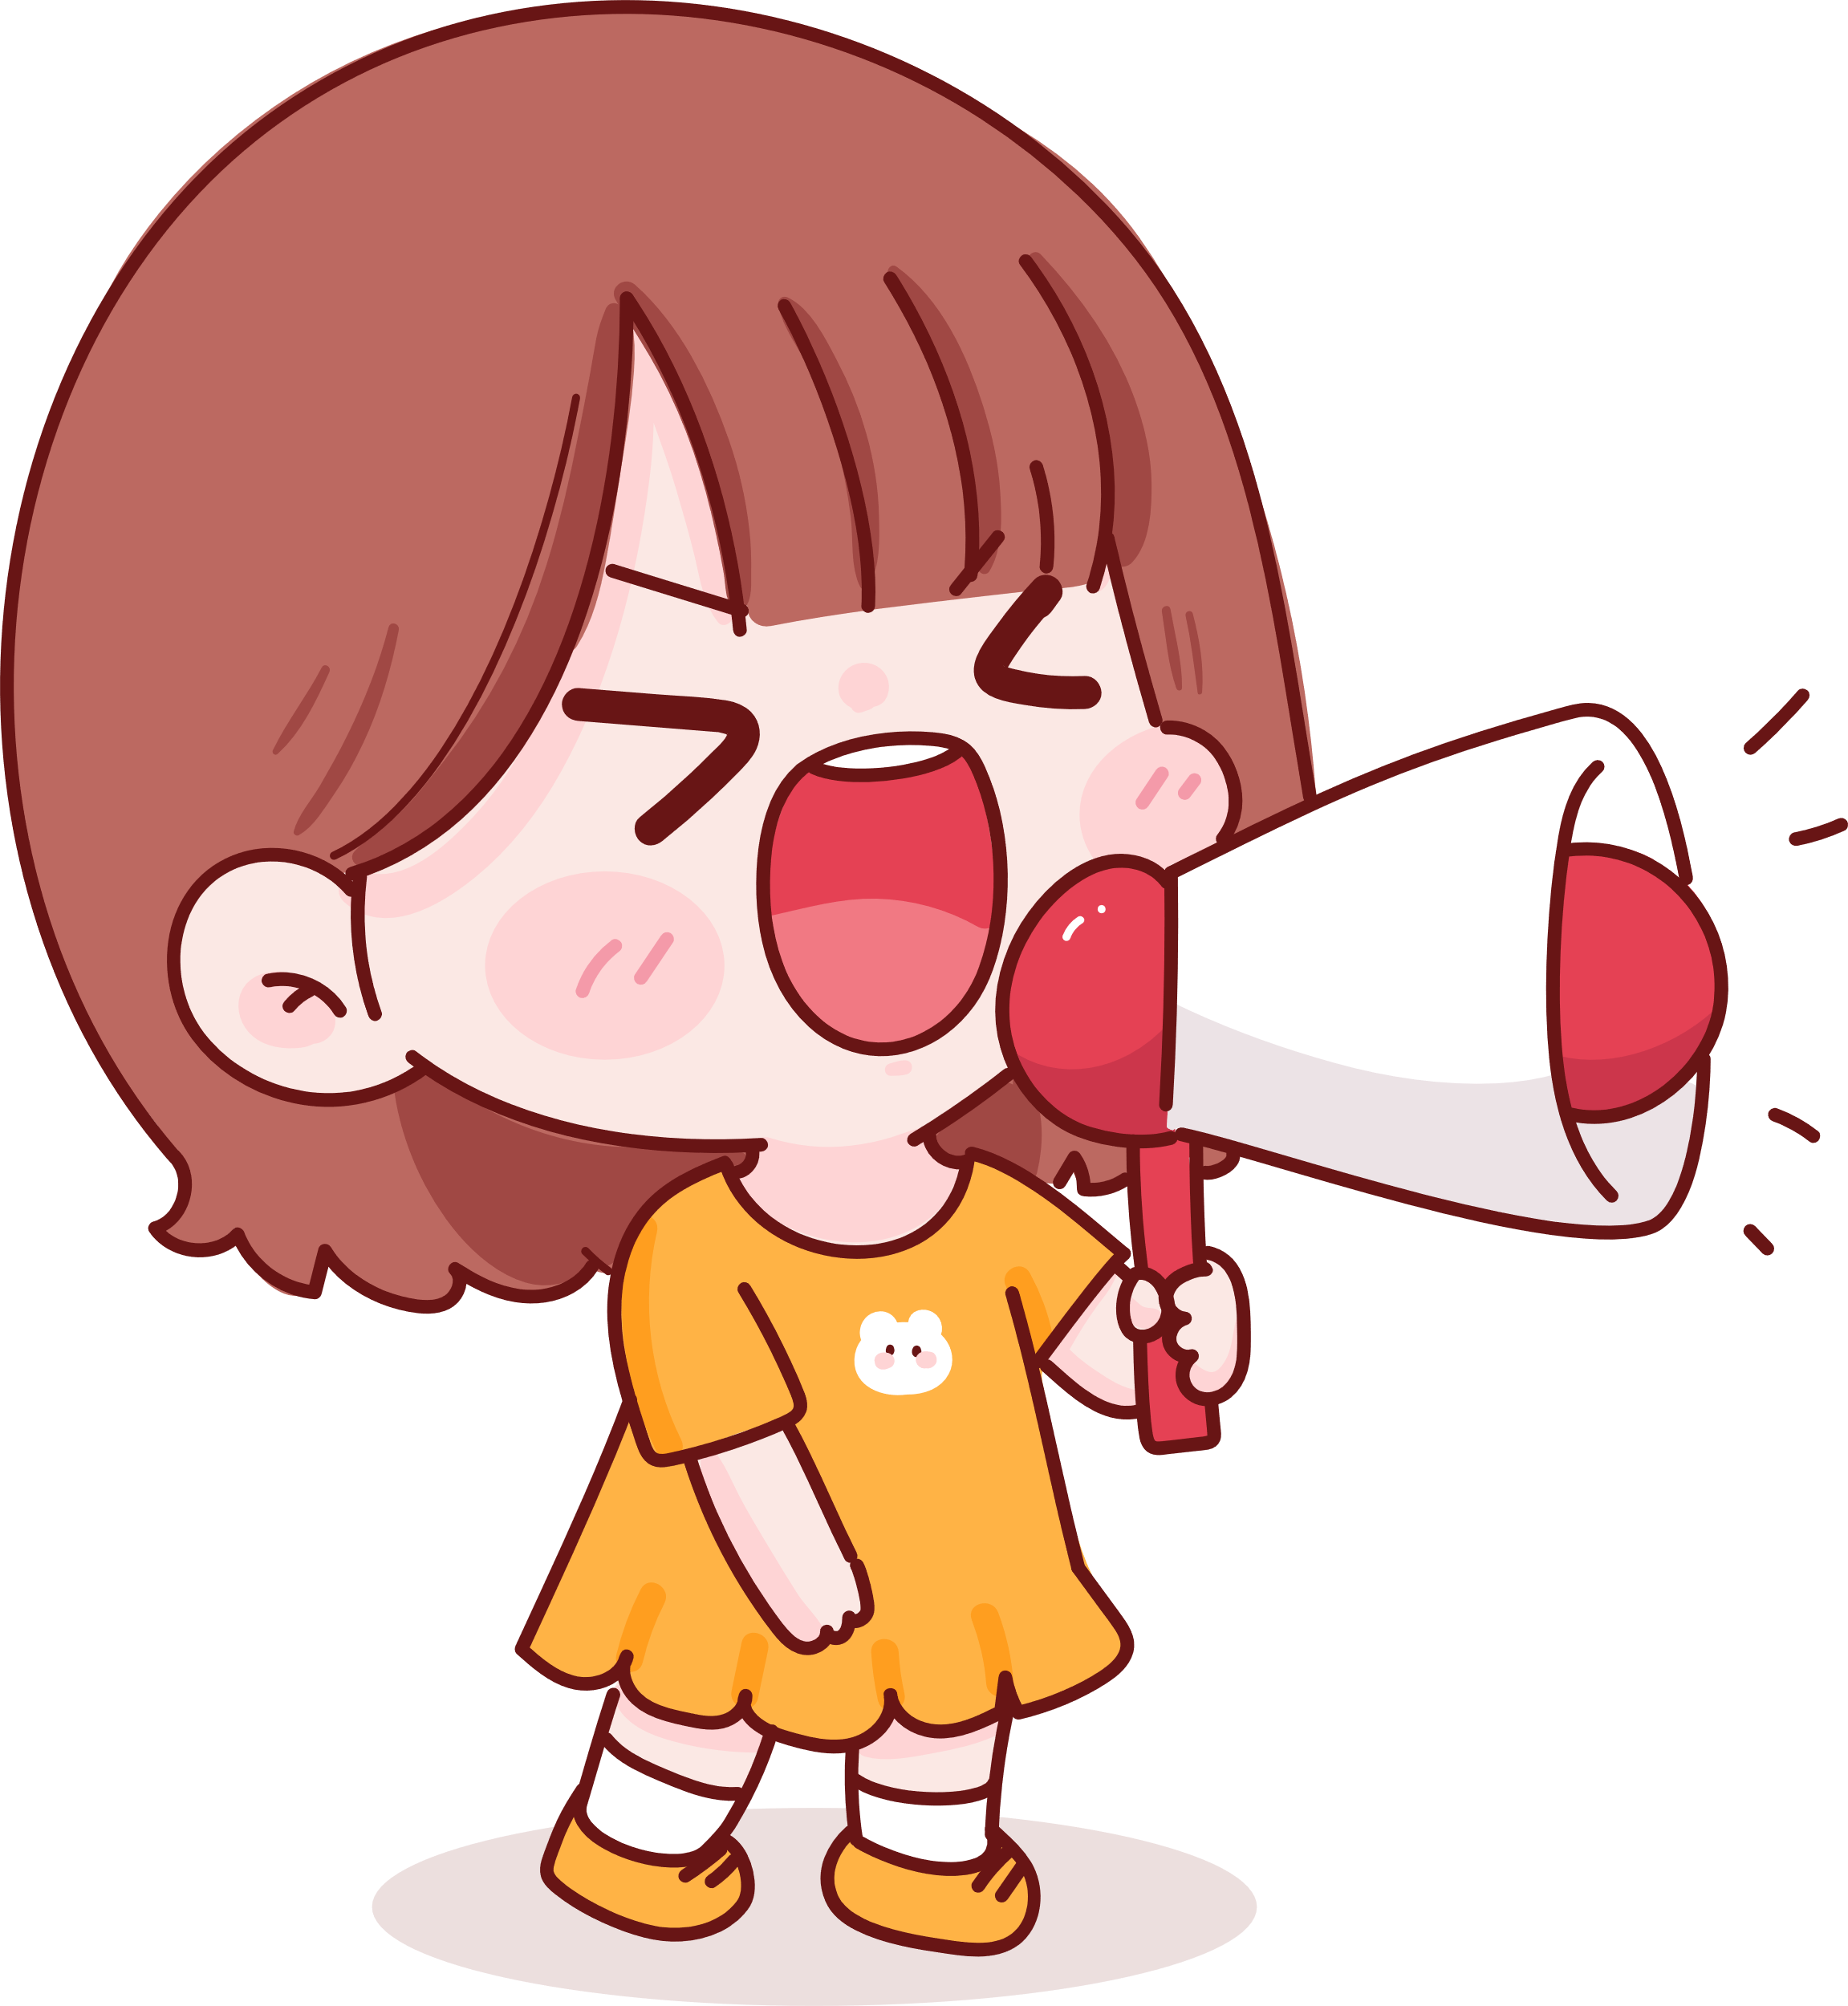

Thử tài trí nhớ
THỬ TÀI TRÍ NHỚ

Slide 29

Khi muốn phát biểu trong lớp, chúng ta sẽ:
A. Đứng dậy nói
B. Nói leo
C. Giơ tay và chờ thầy/cô gọi
D. Chạy lên bảng và nói
Notes:
GV CLICK CHUỘT VÀO ĐÁP ÁN → XUẤT HIỆN KẾT QUẢ ĐÚNG/SAI

Slide 30
Mấy giờ chúng ta vào lớp buổi sáng?
A. 6 giờ
B. 7 giờ 30
C. 8 giờ
D. 9 giờ
Notes:
GV CLICK CHUỘT VÀO ĐÁP ÁN → XUẤT HIỆN KẾT QUẢ ĐÚNG/SAI

Slide 31
Các ngày mặc đồng phục là?
A. Thứ 2,4,6
B. Thứ 2,3,5
C. Thứ 3,5,7
D. Không cần mặc đồng phục
Notes:
GV CLICK CHUỘT VÀO ĐÁP ÁN → XUẤT HIỆN KẾT QUẢ ĐÚNG/SAI

Slide 32
Gặp các thầy, cô giáo ở trường nhưng không dạy lớp mình em sẽ?
A. Chạy qua thật nhanh
B. Đứng nhìn
C. Lễ phép chào
D. Quay mặt đi chỗ khác
Notes:
GV CLICK CHUỘT VÀO ĐÁP ÁN → XUẤT HIỆN KẾT QUẢ ĐÚNG/SAI

Slide 33
Nếu thấy bạn đang chơi trò hái hoa, em sẽ làm gì?
A. Ra nhìn bạn hái hoa
B. Ngồi hái cùng bạn cho vui
C. Rủ thêm bạn ra chơi cùng.
D. Khuyên bạn không nên hái hoa, bẻ cành.
Notes:
GV CLICK CHUỘT VÀO ĐÁP ÁN → XUẤT HIỆN KẾT QUẢ ĐÚNG/SAI

Slide 34


CHIA SẺ CẢM NHẬN BUỔI ĐẦU ĐẾN LỚP
CHIA SẺ CẢM NHẬN BUỔI ĐẦU ĐẾN LỚP

Slide 35
TẠM BIỆT VÀ HẸN GẶP LẠI
TẠM BIỆT VÀ HẸN GẶP LẠI

